Slide 1
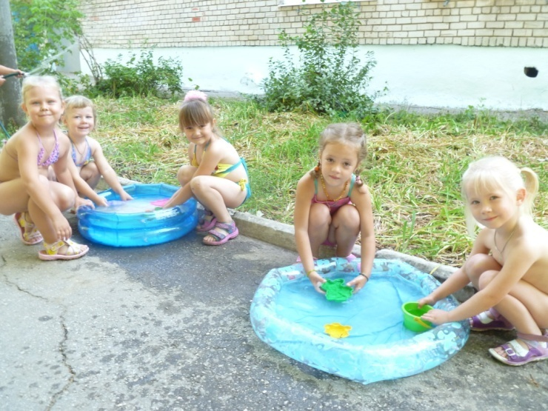
Муниципальное бюджетное дошкольное образовательное учреждение детский сад №259 городского округа Самара
Педагогический проект
«Царица – водица»
(в рамках реализации ФГОС)
Выполнила:
Долженкова Наталья Александровна
воспитатель МБДОУ № 259 г.о. Самара

Slide 2
Актуальность проблемы
Воспитание экологической культуры – долгий путь формирования правильных способов взаимодействия с природой.
Детям необходимо прививать навыки экологически грамотного отношения в быту, в частности, научить детей бережно и экономно относиться к воде. Обратить их внимание на то, что даже такой привычный объект, как вода, таит в себе много неизвестного.

Slide 3
Перечень выявленных проблем
Отсутствие у детей представлений о значении воды в жизни человека, об основных источниках загрязнения воды, его последствиях, мероприятиях по предотвращению загрязнения воды.

Slide 4
Цель и задачи проекта
Цель: Формирование у детей осознанного, бережного отношения к воде, как к
важному природному ресурсу, то есть воспитание экологического сознания.
Выявление утечки чистой воды и практических дел, направленных на
сбережение запасов чистой воды
Задачи:
1. Систематизировать и расширять представления детей о свойствах воды.
2. Способствовать формированию позитивного отношения к воде
(познавательного, бережного, созидательного).
3. Развивать умение формулировать проблему, анализировать ситуации,
планировать эксперимент, продумывать ход деятельности для получения
желаемого результата, делать выводы на основе практического опыта.
4. Активизировать природоведческий словарь ребёнка.
5. Воспитывать чувство взаимопомощи, аккуратность при проведении опыта

Slide 5
Содержание проекта
Подготовительный этап
(Разработка вопросов диагностирования, создание диагностического пакета. Диагностирование
дошкольников на определение знаний по теме проекта. Выявление уровня знаний по теме
проектирования. Анализ результатов диагностики дошкольников. Подтверждение актуальности
реализации данного проекта. Составление плана основного (внедренческого) этапа проектирования
Разработана стратегия решения возникших проблем.)
Практический этап (организация познавательной деятельности детей, провести серию познавательных бесед, наглядная агитация в группе, разучивание стихов, пословиц о воде, сочинение сказки «Царица вода», настольные игры)
Завершающий этап
(организация фотовыставки, диагностирование воспитанников, анализ диагностики, оформление
портфолио проекта)

Slide 6
Предполагаемый результат
У детей сформируются начальные представления о воде, как источнике жизни живых
организмов.
Дети приобретут экологически ценный опыт поведения и деятельности в природе.
У детей появятся исследовательские умения, соответствующие возрасту (будут
задавать вопросы природоведческого характера, устанавливать причинно-
следственные связи, научаться фиксировать наблюдения, используя схемы-модели).
Повысится воспитательная компетентность родителей в экологическом образовании
дошкольников.

Slide 7
Список литературы
1. Планета – наш дом. Мир вокруг нас. Учебник – хрестоматия.И.Г.Белавина, Н.Г.Найденская,М. 1995г., «ЛАЙДА»
2. Планета – наш дом. Методика проведения занятий. И.Г.Белавина, Н.Г.Найденская,М. 1995г., «ЛАЙДА»
3.Сценарий занятий по экологическому воспитанию дошкольников.А.Г.Горькова, А.В.Кочергина, Л.А.Обухова, М. 2005, «ВАНО»
4.Комплексные занятия в подготовительной группе детского сада.Т.М.Бондаренко, Воронеж, ТЦ «Учитель», 2005.
5.Неизведанное рядом. Занимательные опыты и эксперименты для дошкольников.О.В.Дыбина, Н.П.Рахманова, В.В.Щетинина, М., 2001.
6.Почемучка. ПЕДАГОГИКА – ПРЕСС, М., 1998.
7.Мой мир. Приобщение ребенка к социальному миру. Л.И.Катаева, ЛИНКА – ПРЕСС, М., 2000

Slide 8
Реализация проекта через разные виды деятельности:
Детское экспериментирование
Здоровье и физическое развитие

Slide 9
Игровая деятельность
Экологическое воспитание

Slide 10
Продуктивная деятельность
Трудовое воспитание

Slide 11
Спасибо за внимание!

